Slide 1

Android开发培训 讲师：王根参 QQ: 847315251

Slide 2
主要内容
AndroidContent Provider
Android Broadcast
Android Service

Slide 3
Android Content Provider
Content Provider提供了对外部数据的增删改查的功能，其相当于数据的接口，可以将程序内部使用的数据向其他程序公开
使用Context.getContentResolver获取ContentResolver对象进行增删改查
Content Provider还可以设置访问权限，通过Uri来访问，此Uri必须以content://开头
当全用ContetnResolver.query方法查询时，返回一个Cursor对象，该Cursor对象与SQLite中的Cursor是一样的
CursorAdapter是专门处理数据库数据源的Adapter类，主要有newView和bindView方法

Slide 4
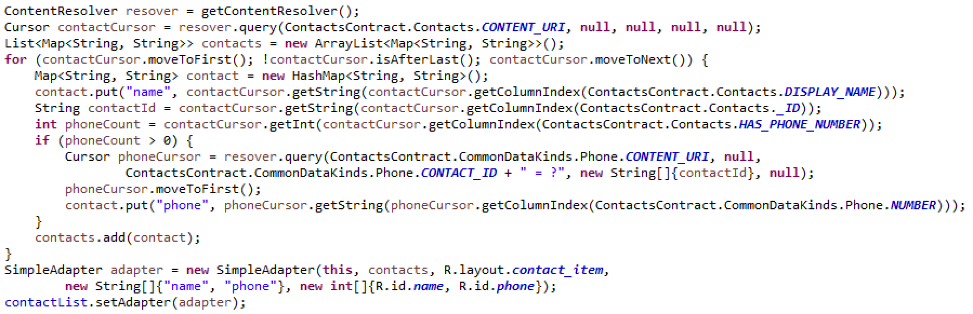
Android Content Provider
访问联系人和短信信息

Slide 5
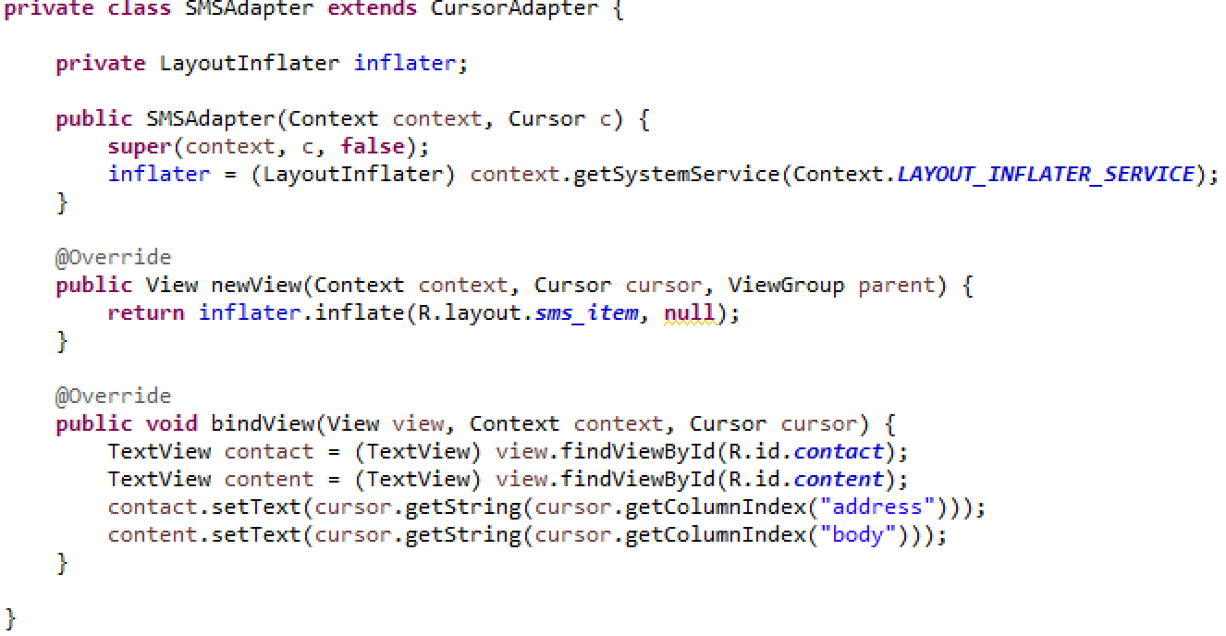
Android Content Provider

Slide 6
Android 自定义Content Provider
第一步：编写一个继承自ContentProvider类的子类
第二步：实现ContentProvider类中的抽象方法getType和onCreate
第三步：定义Content Provider的Uri，content://authority/path
第四步：使用UriMatcher对象映射Uri和返回码，方便判断使用的是哪个Uri
第五步：根据需要实现query, insert, delete和update方法
第六步：在AndroidManifest.xml文件中使用<provider>标签注册Content Provider。使用android:permission增加访问权限，使用<permission>定义增加的访问权限

Slide 7
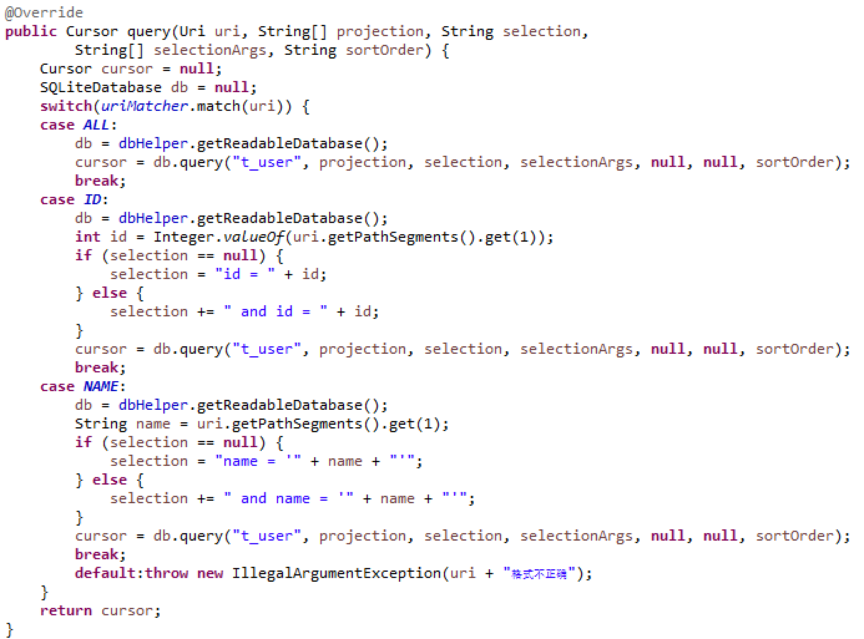
Android 自定义Content Provider

Slide 8
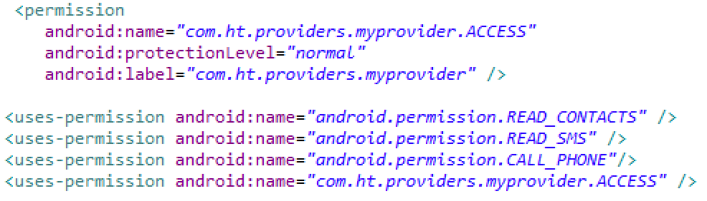

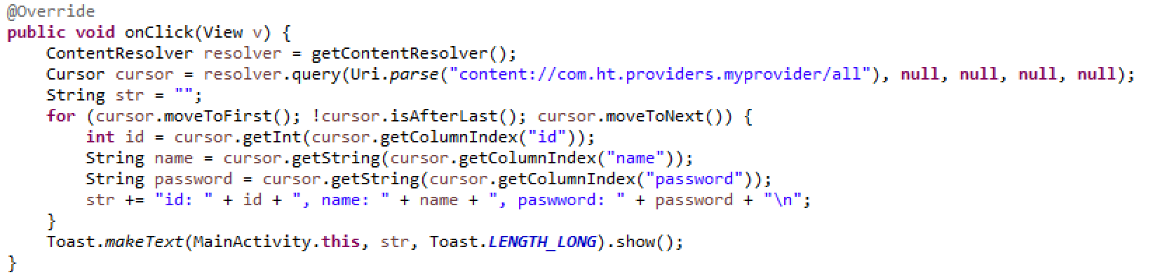
Android 自定义Content Provider

Slide 9
Android BroadcastReceiver
当Android系统发生某些事件就会向整个系统发出消息，这些消息称之为广播，接收消息的组件就是广播接收器
广播接收器是被动接收数据的组件
广播接收器会按照优先级顺序接收广播，优先级越大，越先使用
广播接收器必须从android.content.BroadcastReceiver类或其子类继承，每接收到一个广播，系统就会调用BroadcastReceiver.onReceive()方法
广播接收器可在AndroidManifest.xml文件中注册，也可在程序代码中动态注册和注销，使用registerReceiver()和unregisterReceiver()方法，都需要指定intent-filter
屏幕唤醒与休眠广播只能在程序中注册，在AndroidManifest.xml中注册不起作用

Slide 10
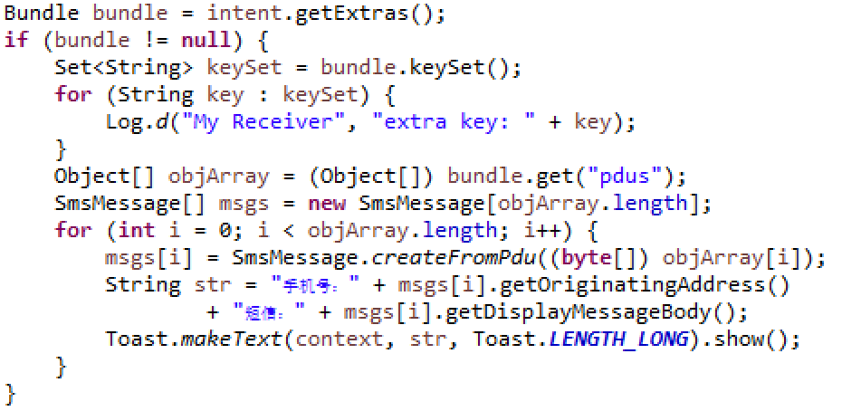
Android BroadcastReceiver
短信拦截

Slide 11
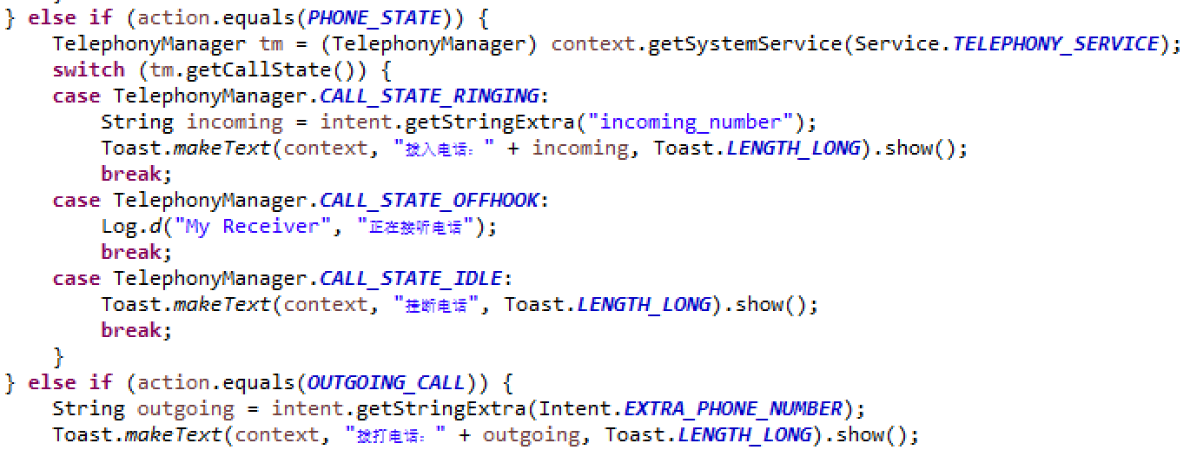
Android BroadcastReceiver
电话拦截

Slide 12
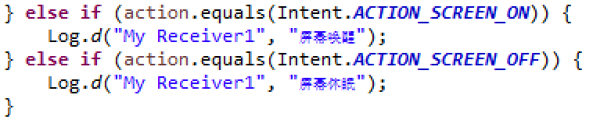
Android BroadcastReceiver
屏幕唤醒与休眠

Slide 13
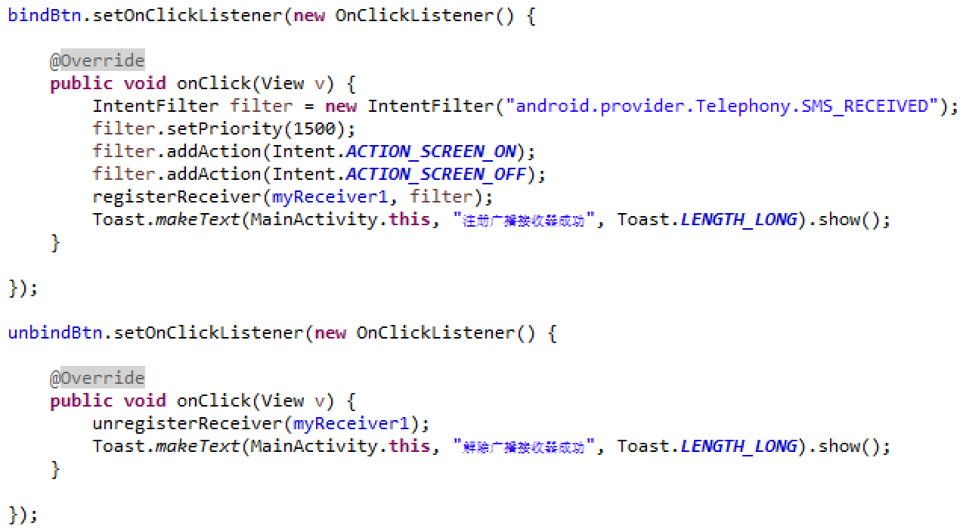
Android BroadcastReceiver
程序注册与注销广播接收器

Slide 14

Android BroadcastReceiver
电池电量变化广播（在程序代码中注册）
程序自动启动

Slide 15
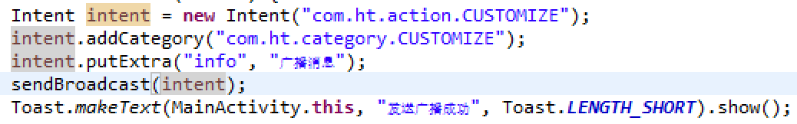
Android BroadcastReceiver
发送广播消息

Slide 16
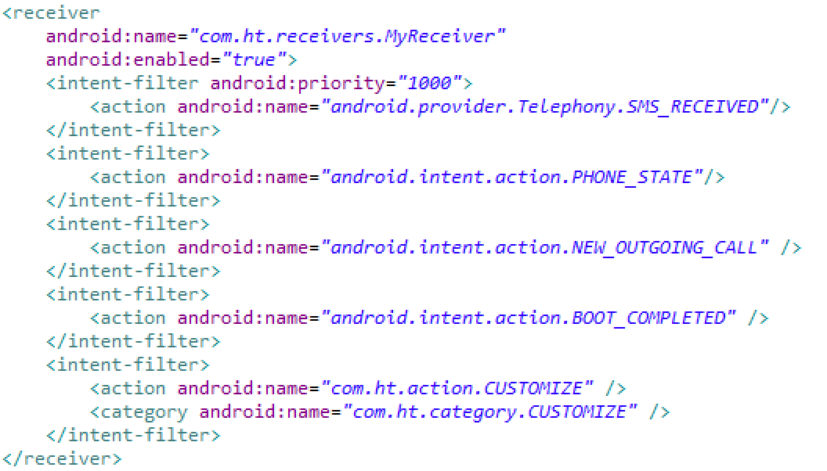
Android BroadcastReceiver
AndroidManifest.xml中<application>标签中的<receiver>配置

Slide 17
Android Service
Service即服务，主要用于后台运行程序和跨进程访问，如从网络下载文件，后台播放音乐等
Service与Activity一样，也有自己的生命周期，Service从启动到销毁经历3个阶段：创建-开始-销毁
Service类需要继承自android.app.Service类，对应的三个生命周期方法为onCreate, onStart, onDestroy
一个服务只能创建一次，创建后可以开始多次，最终销毁一次，onDestroy方法会在每次停止服务时被调用
Service需要在AndroidManifest.xml文件中进行配置
startService方法开始服务，stopService方法停止服务，不与Activity交互
onBind方法在Activity与Service绑定时调用，可与Activity交互

Slide 18
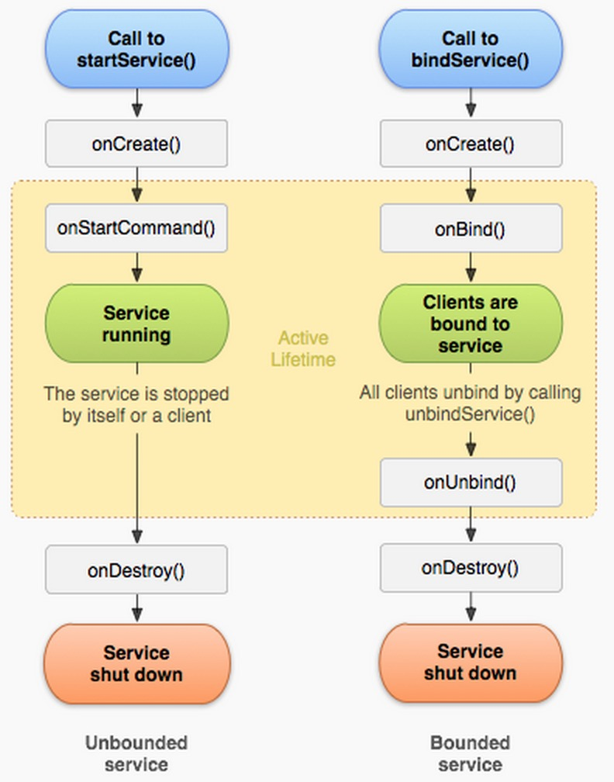
Android Service

Slide 19
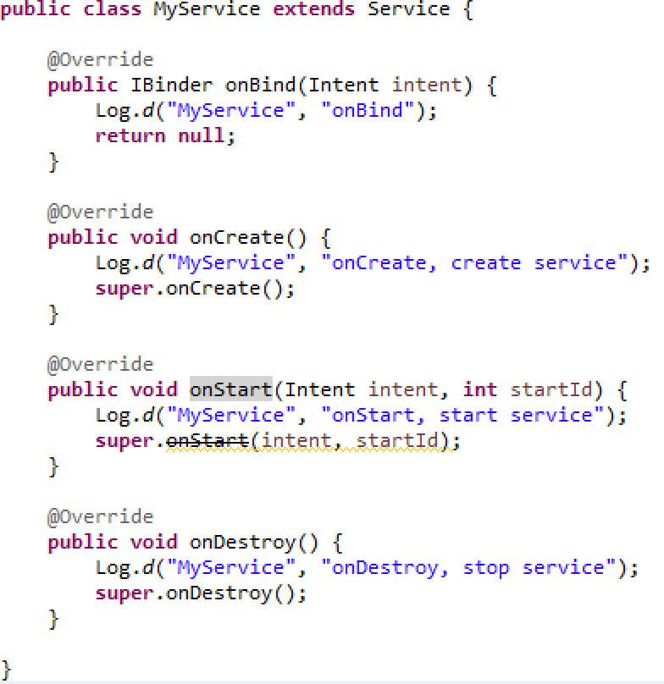
Android Service

Slide 20
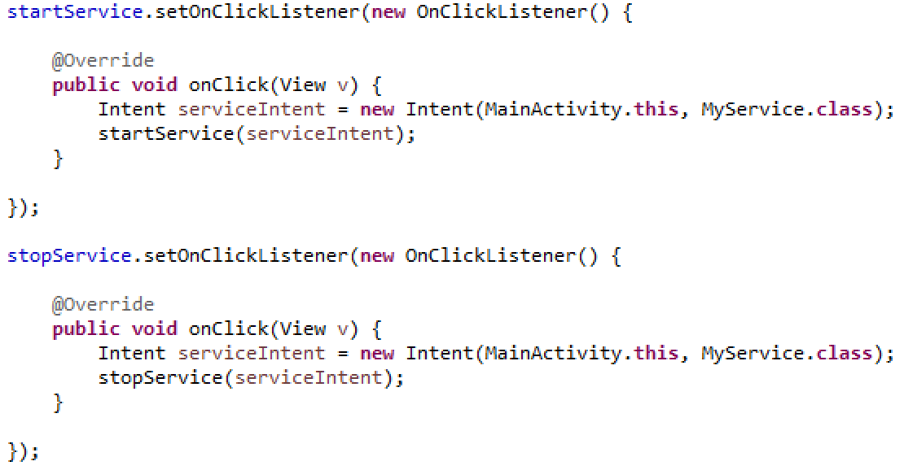
Android Service

Slide 21
练习
分别使用Content Provider, BroadcastReceiver和Service组件
创建一个简单的音乐播放器

Slide 22
下期预告
Android多媒体技术：音频，视频，相机等

Slide 23
Thanks! 讲师：王根参 QQ: 847315251

